Slide 1

<SCITマスター３４期> オ・チャンミン PortFolio

Slide 2

目次
私の成長過程
私の長所
私が習ったもの
ウェブプロジェクト
チームプロジェクト

Slide 3




私の成長過程
SCIT
マスター
修了予定
大学
中、高等学校
1989年
9月6日出生

Slide 4
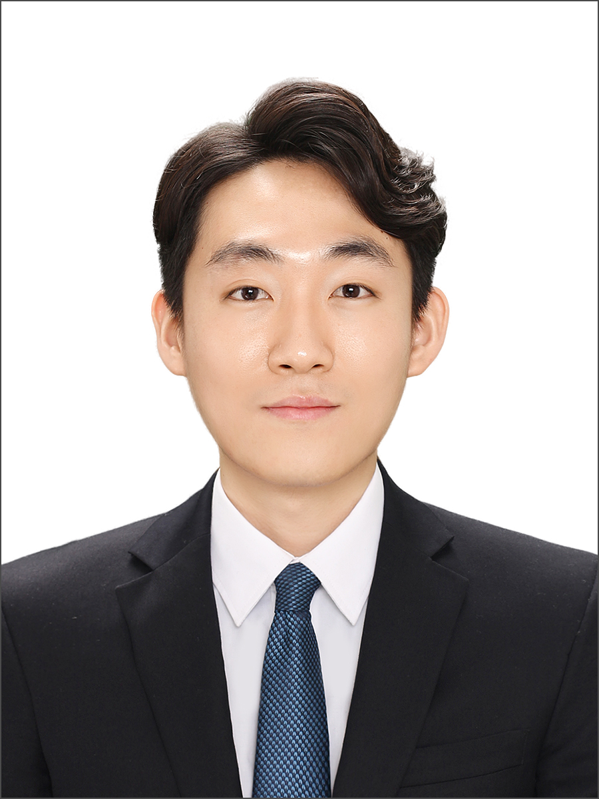

私の長所
自信感
社会生活
アイディア
真面目
!!
どんなことでも一生懸命努力します。

Slide 5









私が習ったもの
WEB
JAVA, DATABASE
ANDROID

Slide 6
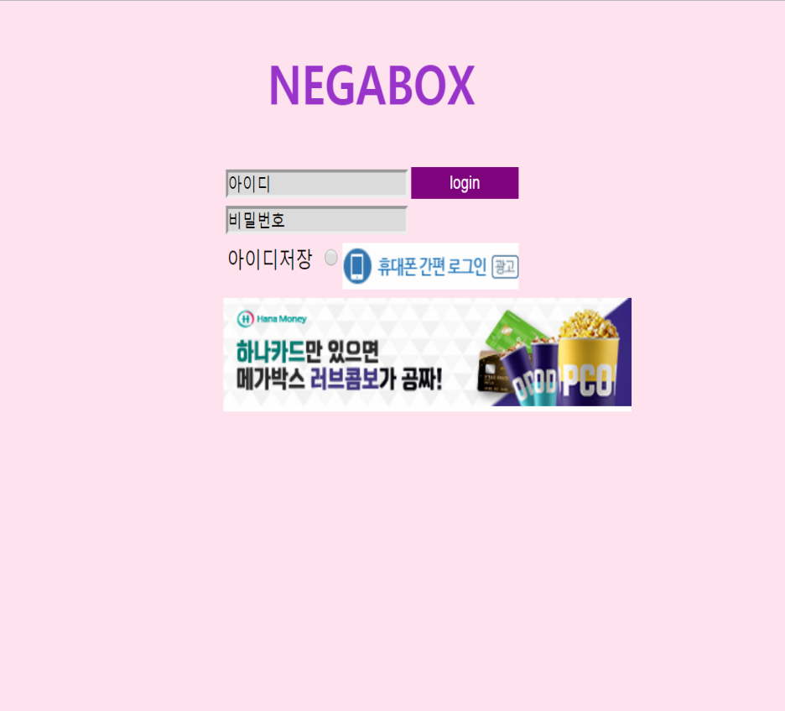
ウェブプロジェクト(NEGABOX)
プロジェクトの目的
映画の掲示板を通じて映画に関する情報を共有して映画をよく選択することができます。
開発期間 : 2018. 1. 26 ~ 2018. 2. 1 (1週間)

Slide 7
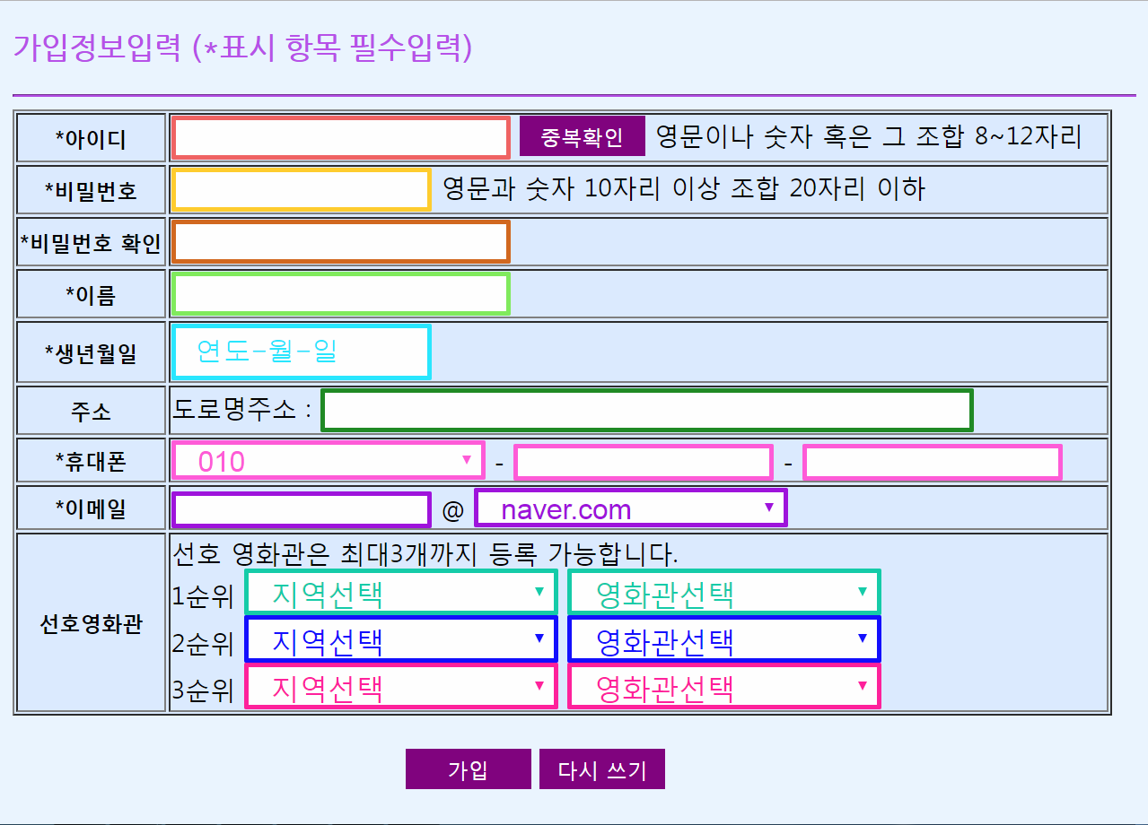
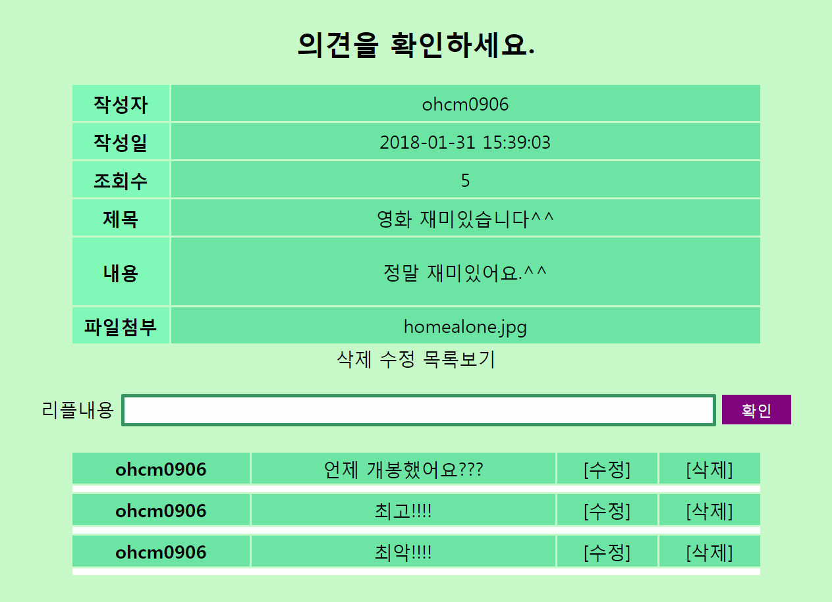
ウェブプロジェクト(映画情報共有掲示板)
プロジェクトの機能
- 基本的な掲示板機能
(会員加入、情報修正、書き込み登録、削除など)です。 - 非会員は書き込みを見かけないこと、ただ会員のみ可能です。 - ファイルのアップロードやページング処理が可能です。

Slide 8
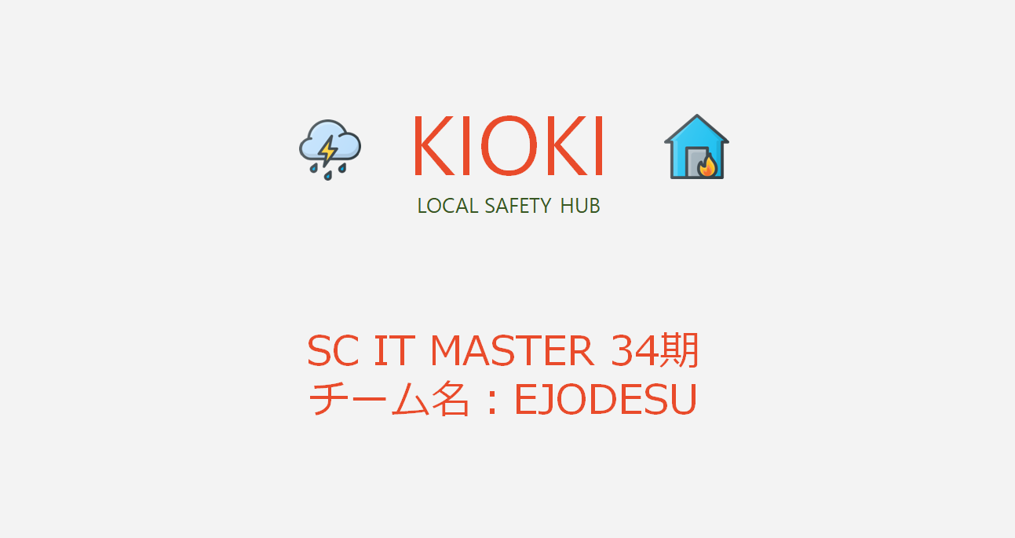
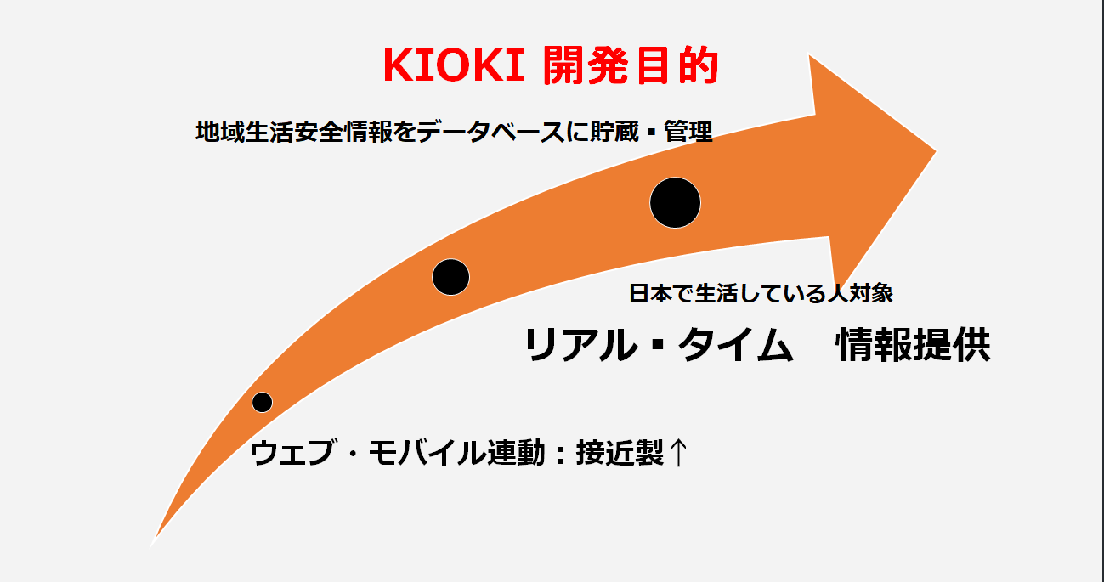
チームプロジェクト(チーム名および開発目的)
開発期間 : 2018. 3. 13 ~ 2018. 5. 1 (1カ月半)

Slide 9
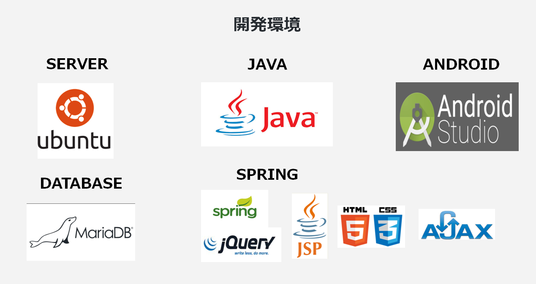
チームプロジェクト(開発環境)

Slide 10
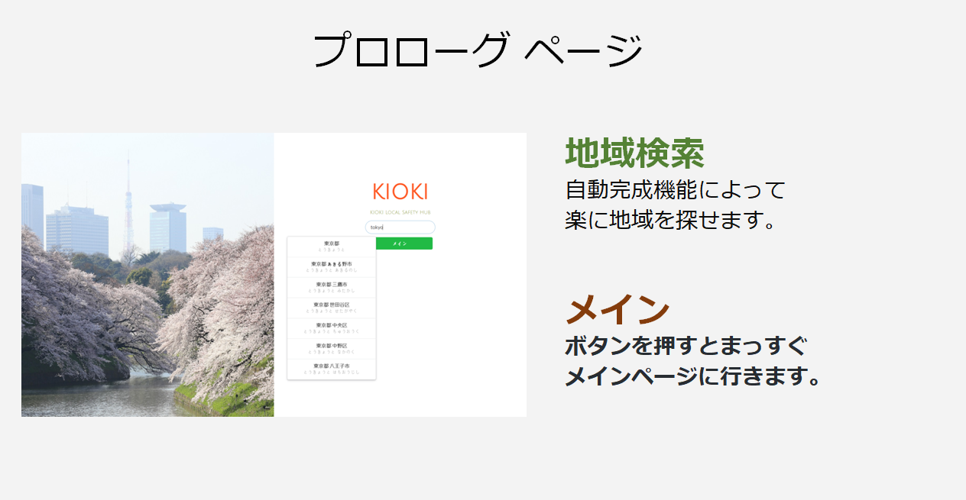
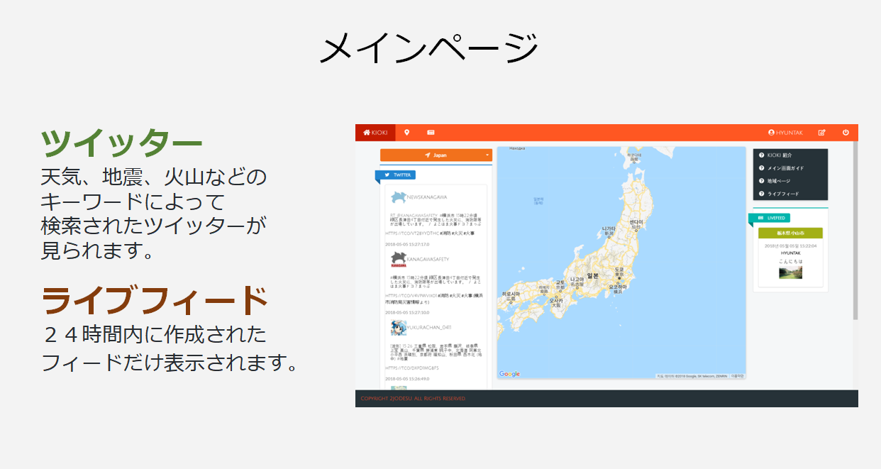
チームプロジェクト(プロローグおよびメインページ)

Slide 11
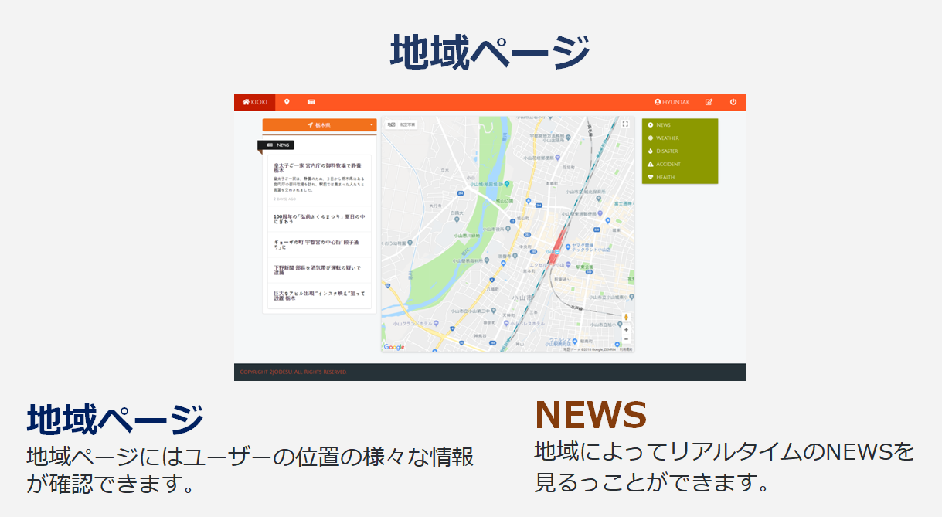
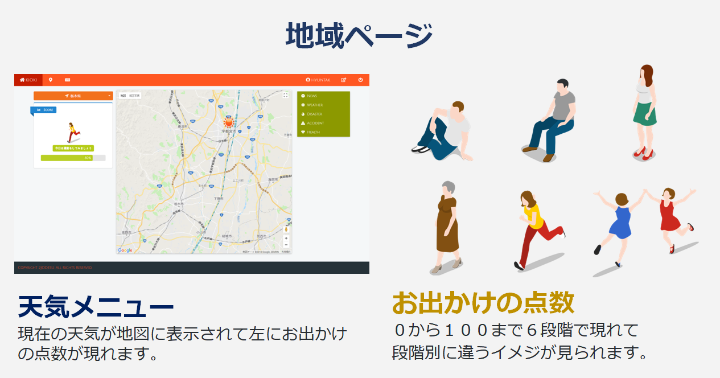
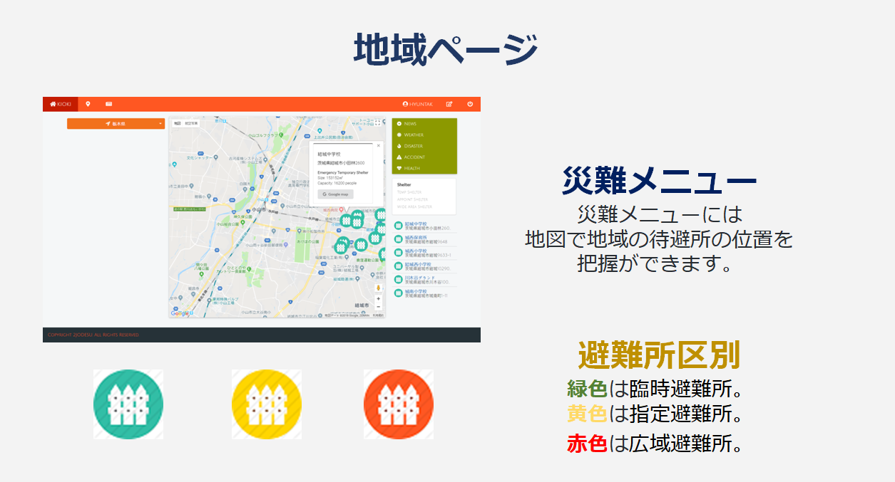
チームプロジェクト(地域ページ)

Slide 12
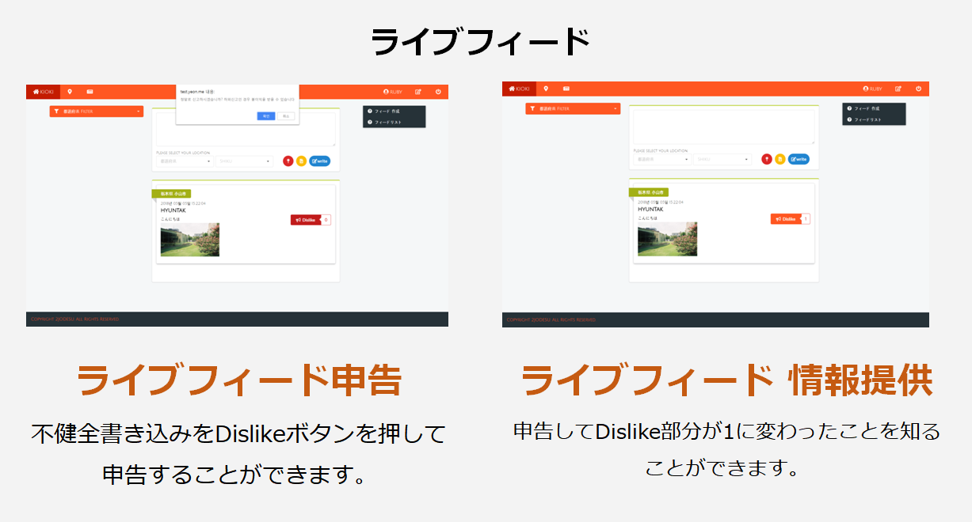
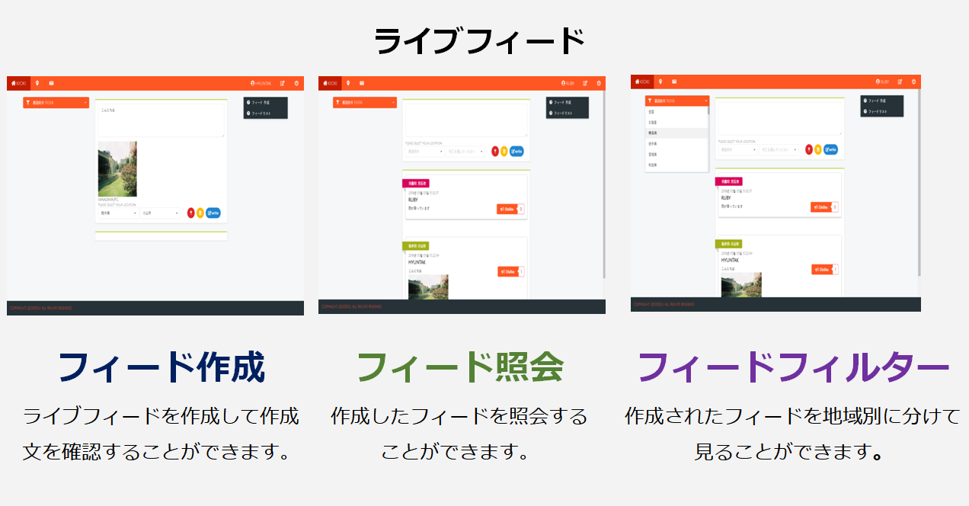
チームプロジェクト(ライブフィードページ)

Slide 13
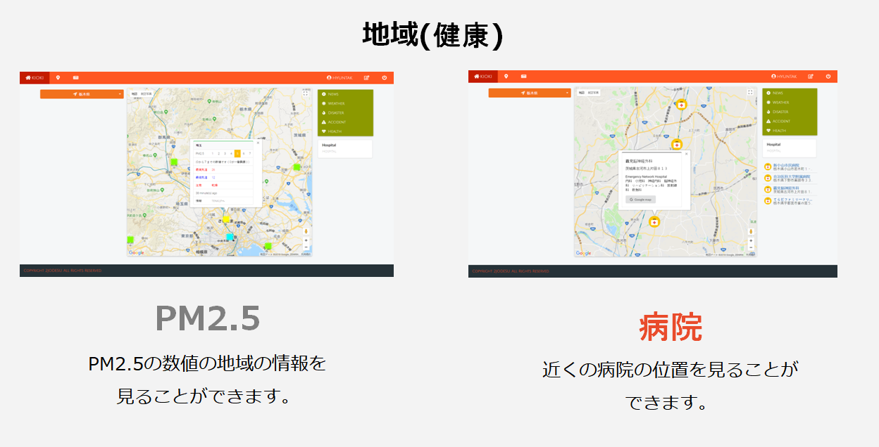
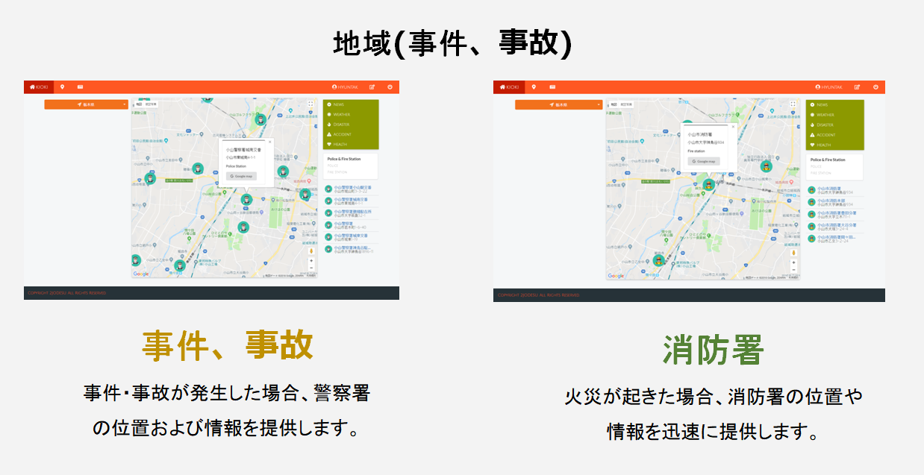
チームプロジェクト(健康 、事件、事故ページ)

Slide 14
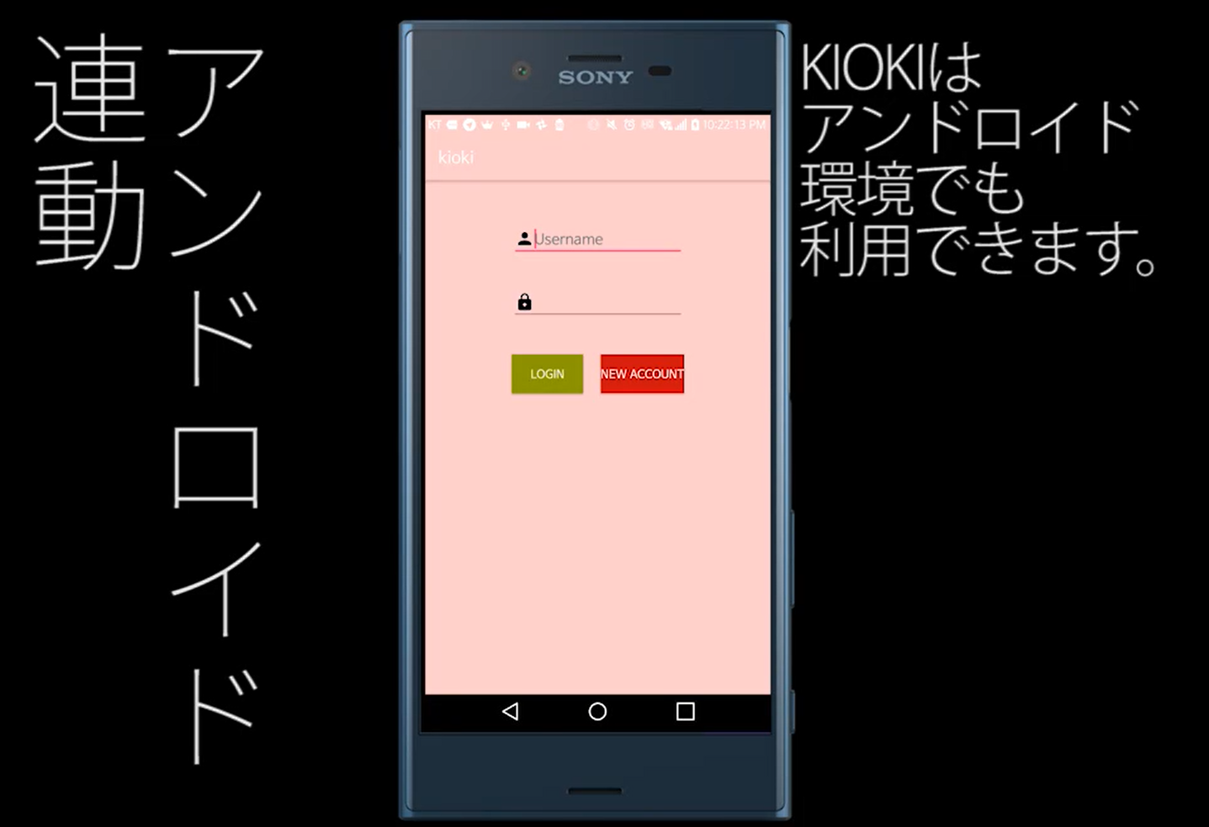
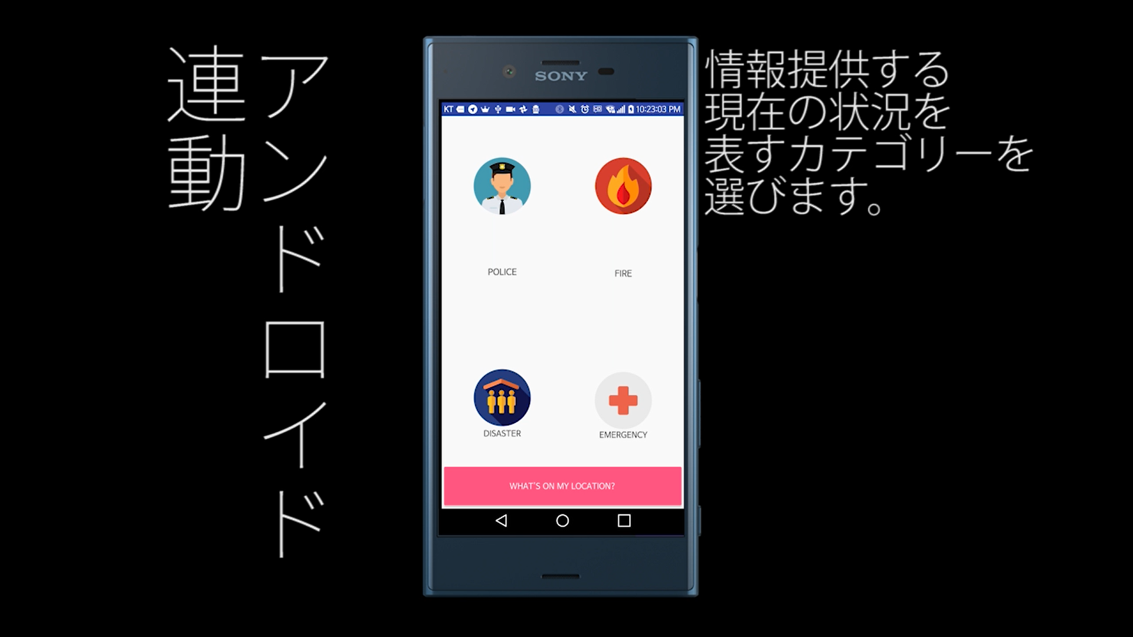
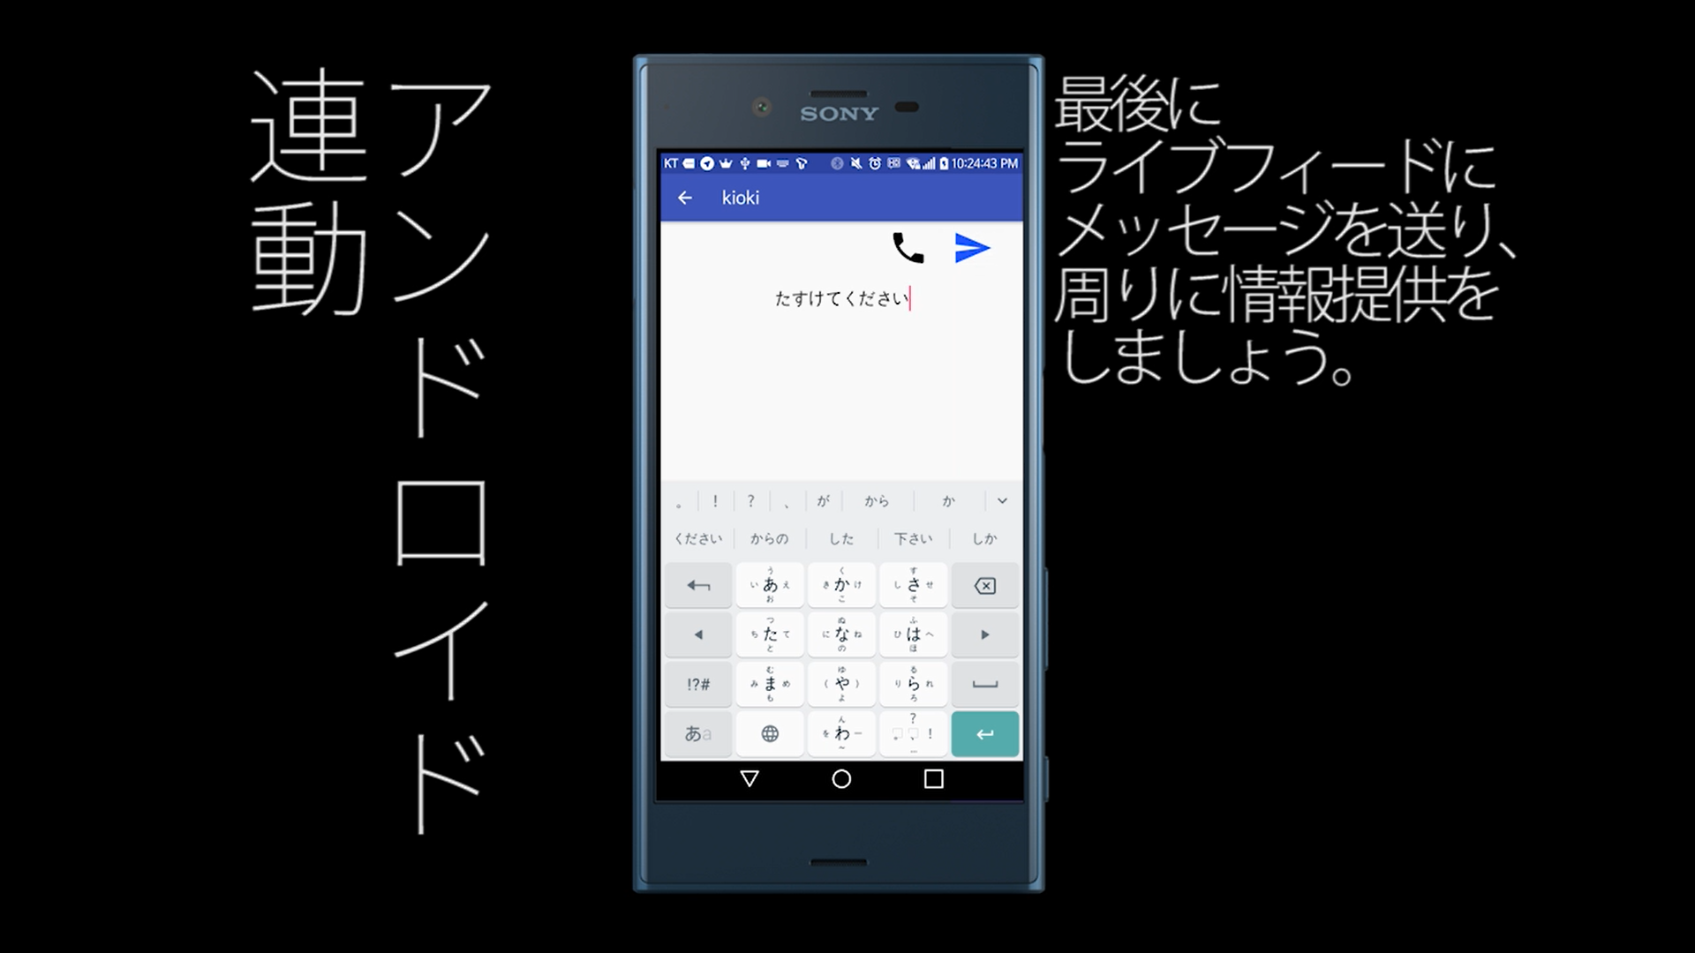
チームプロジェクト(アンドロイドバージョン)

Slide 15
ありがとうございました。

